Slide 1



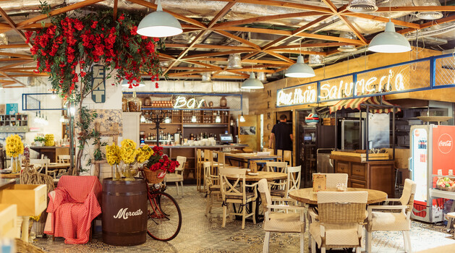
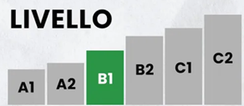
UN GIORNO
AL
MERCATO
LEZIONE 5 - CONVERSAZIONE
Un Giorno al Mercato

Slide 2
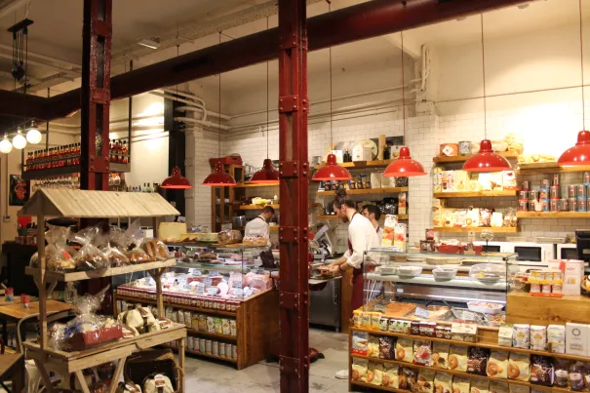
Anna vive in una piccola città.
Ogni sabato mattina va al mercato del centro.
È un periodo molto interessante per lei perché adora fare la spesa.

Slide 3
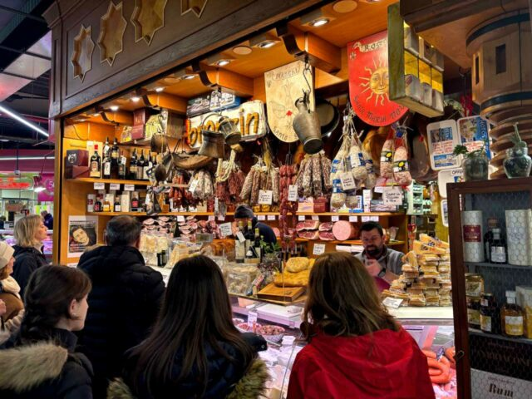
Le piace molto andare lì perché il mercato è pieno di colore e di persone.
Questa mattina Anna è arrivata presto.

Slide 4
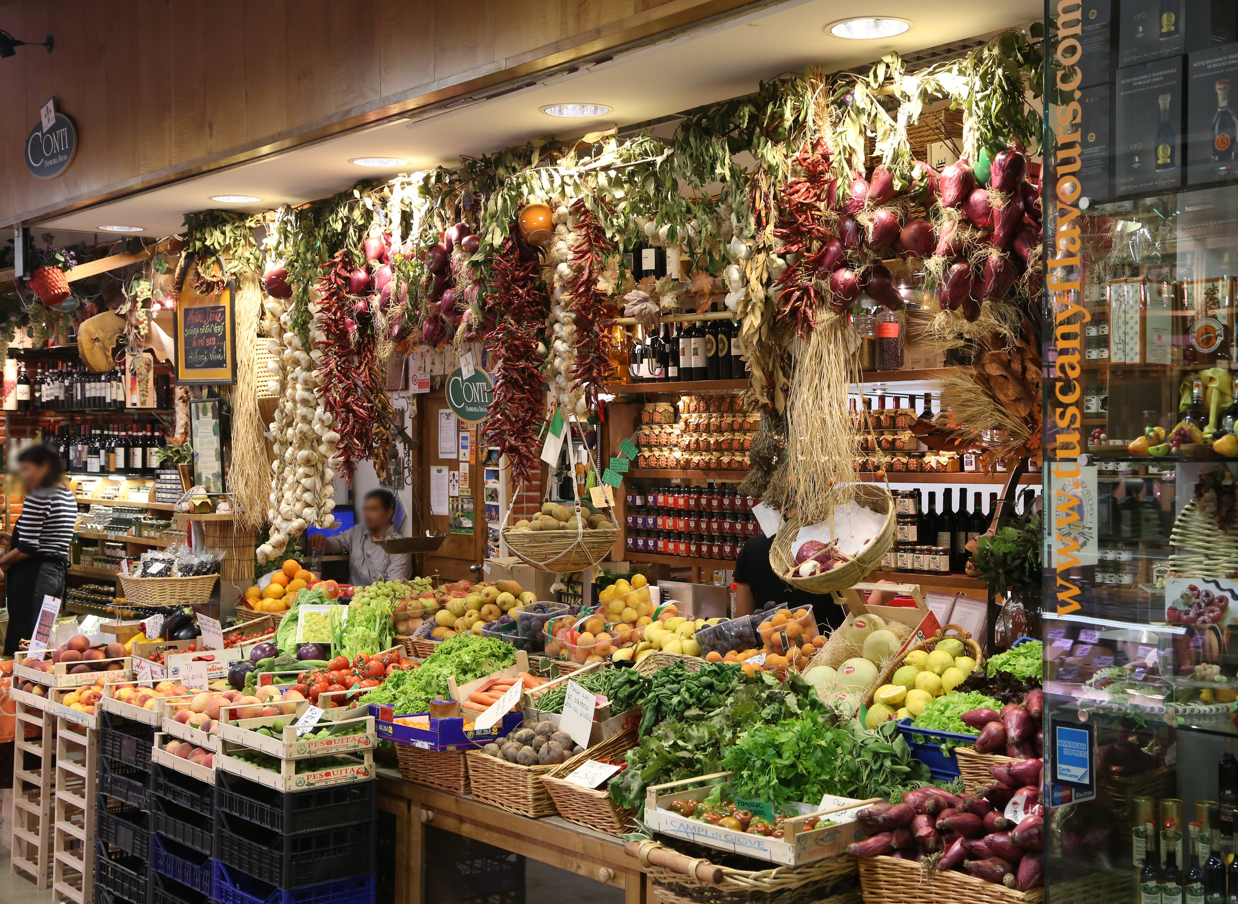
Il mercato era già molto animato.
I venditori parlavano con i clienti mentre preparavano la frutta e la verdura.

Slide 5
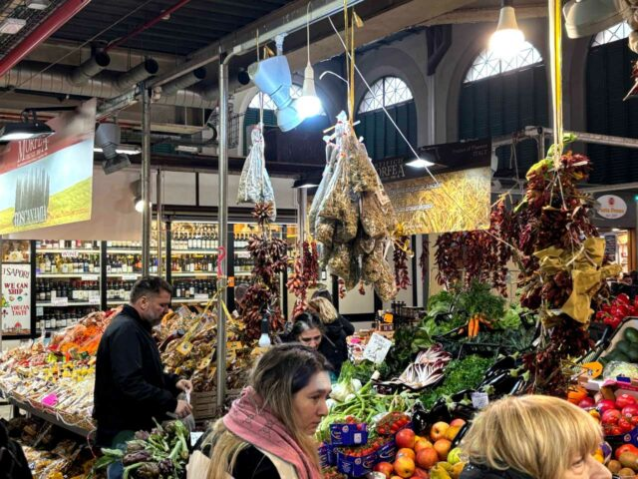
Anna ha comprato pomodori, Banana, cetriolo, arancia, mella, burro di latte, latte fresco, filetto di pesce, fagioli e riso, pane fresco e un po’di formaggio.

Slide 6
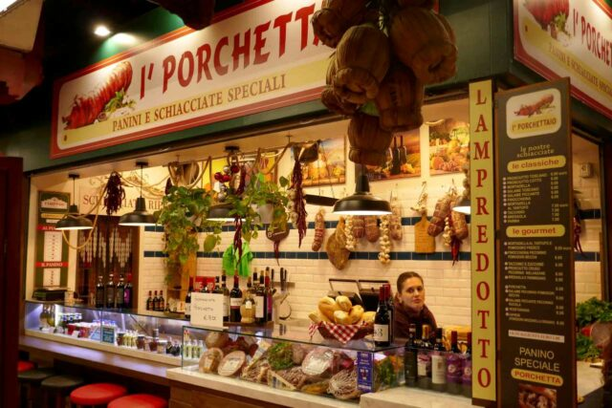
Poi ha visto un piccolo banco con Fiori molto belli.
I Fiori erano gialli e profumavano molto.
Anna ha parlato con la venditrice e ha scelto un mazzo di Fiori per sua madre.

Slide 7
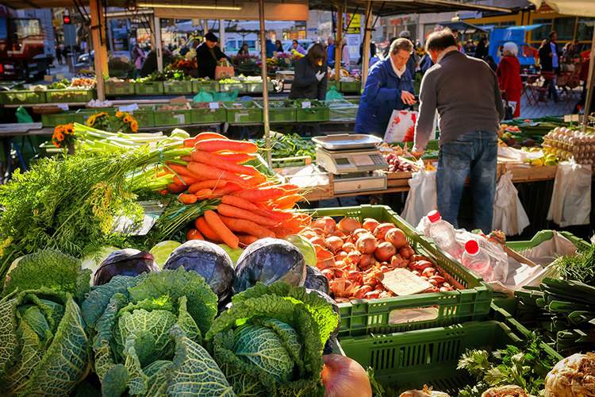
Mentre camminava tra le bancarelle, ha anche assagiato un pezzo di torta alle mele.
Era dolce e molto buona.

Slide 8
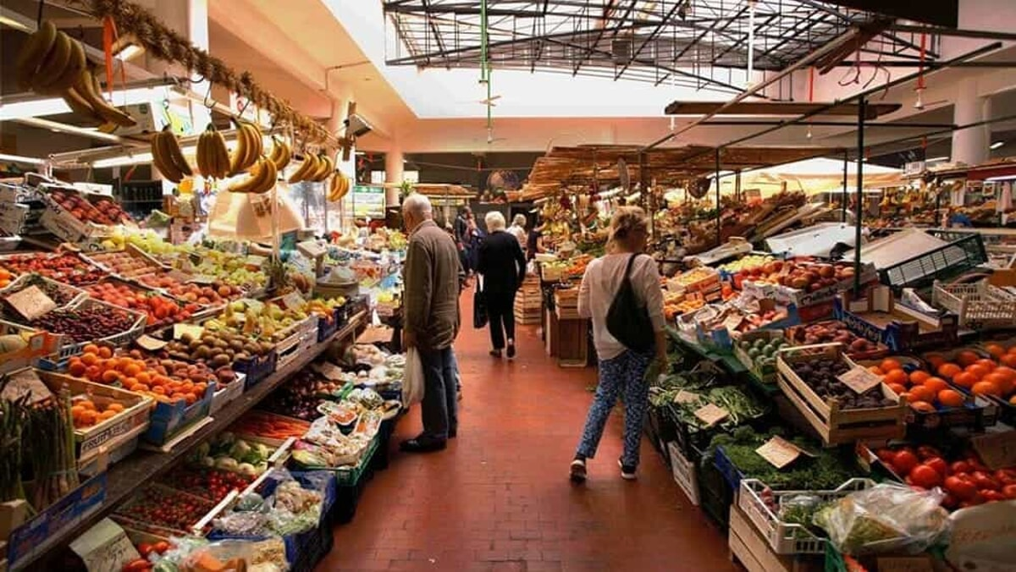
Dopo un po’, Anna ha incontrato una sua amica che non vedeva da molto tempo.
Hanno parlato e hanno riso insieme per qualche minuto.

Slide 9
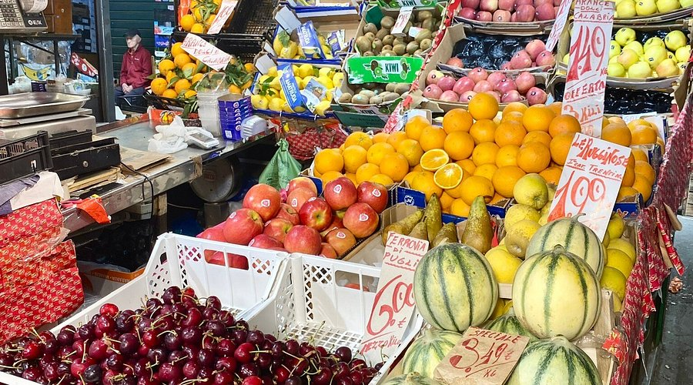
Alla fine, Anna è tornata a casa con la borsa piena e con un grande sorriso.
Il mercato non è solo per comprare, ma anche per condivire momenti.

Slide 10
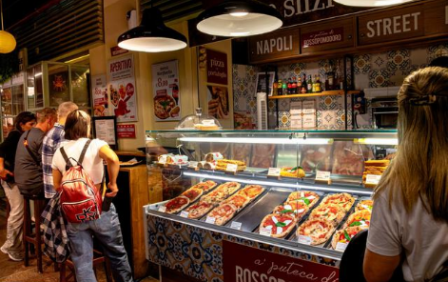
Ora Anna si appresta a preparare la cena per suo marito e le sue due figlie.
Con tutto quello che ha comprato al mercato, sarà senza dubbio una piacevole riunione di famiglia attorno al tavolo.

